Slide 1
Projektirányítás az informatikában

Slide 2

Milyen egy jó vezető?

Slide 3
Hershey és Blanchard: a helyzetfüggő vezetés modellje
Mai ismereteink szerint nincs egyedül üdvözítő, mindig hatékony vezetési stílus.
Nem lehet pontosan megmondani, milyen személyiségű emberből lesz jó vezető.
Különböző feladatok más és más vezetői magatartást igényelnek.
E szerint az lehet jó vezető tehát, aki a feladathoz igazítva választ vezetői magatartást, minél tágabb repertoárból.
Forrás: Goda Gyula - Szervezetfejlesztés és Vezetéstudomány jegyzet

Slide 4
A beosztottak, vezetettek, munkakészségét alapvetően befolyásoló tényezők
a) képesség
1) tudás (iskolázottság)
2) tapasztalat (szakmában töltött idő)
3) készségek (egyéni szakmai kvalitások, rátermettség)
b) hajlandóság
1) önbizalom (meg tudom csinálni)
2) motiváció (meg akarom csinálni)
3) elkötelezettség (meg fogom csinálni)

Slide 5
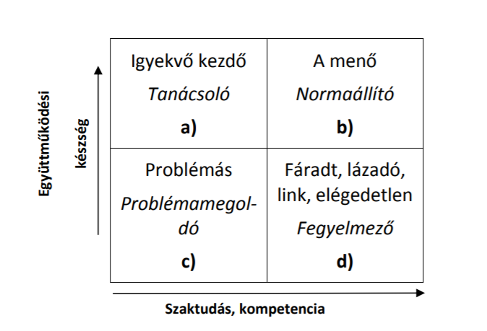
Mayo képlete a beosztott munkahelyi hatékonyságáról
Forrás: Goda Gyula - Szervezetfejlesztés és Vezetéstudomány jegyzet

Slide 6
Megfelelő vezetői hozzáállás
a)Kezdő: Jól kooperáló, de nem elegendő szaktudású dolgozónál a tanácsadó magatartás a célravezető.
b)Menő: Ha megfelelő a kooperáló készség és a szaktudás is magas fokú, akkor elegendő, ha világos normákkal, szabályokkal állunk elő és a dolgozó ezek alapján valószínűleg jól teljesít.
c)Problémás: Alacsony együttműködési készség és nem megfelelő szaktudás együtt komoly gondot jelent. Itt jelentős beavatkozással a probléma egészének kezelésével lehet csak eredményt elérni (pl. átszervezés, oktatás, más szelekciós mechanizmus).
d)Fáradt, lázzadó: Alacsony együttműködési készség és jó szaktudás esetén ugyancsak jól körül kell járni az okokat.
Forrás: Goda Gyula - Szervezetfejlesztés és Vezetéstudomány jegyzet

Slide 7
Megfelelő vezetői hozzáállás
A vezető felelőssége abban áll, hogy megtalálja azt a vezetői magatartást, amellyel az egyes dolgozók munkakészségét a lehető legmagasabb szinten tudja tartani.
A vezetőnek abból kell több támogatást adnia, amiből a beosztottnak kevés van.
Az együttműködés magas szinten tartásához a vezetőnek figyelembe kell vennie a beosztott motiváltságát, elkötelezettségét és önbizalmát, és ennek megfelelő emberi segítséget kell adnia.
Forrás: Goda Gyula - Szervezetfejlesztés és Vezetéstudomány jegyzet

Slide 8
Megfelelő vezetői hozzáállás
1. Rendelkező vezetői magatartás:
• nem megfelelő képesség, megfelelő hajlandóság esetén
• világos követelmények, standardok, átlátható munkafolyamatok, szoros kontroll, döntően egyirányú kommunikáció
2. „Megmagyarázó” vezetői magatartás: - a hajlandóság csökkenése esetén
• nem megfelelő képesség, csökkent hajlandóság esetén
• „Mit miért teszünk?”
• több dialógus, több személyes odafigyelés, relatíve szoros kontroll
Forrás: Goda Gyula - Szervezetfejlesztés és Vezetéstudomány jegyzet

Slide 9
Megfelelő vezetői hozzáállás
3. Részvételt elősegítő (participatív) vezetői magatartás:
• megfelelő képesség, nem megfelelő hajlandóság esetén (pl. fáradt dolgozó)
• okok feltárása, megértő beszélgetés, segítés,
• limitált feladat- utasítások
• többirányú kommunikáció, kölcsönös érzelmi támogatás
4. Felhatalmazó (delegáló) vezetői magatartás:
• megfelelő képesség, megfelelő hajlandóság esetén
• a vezető megfigyelő, méri és értékeli az eredményeket, keretek biztosít, döntési jogkört átad, a „hogyan” rábízza a munkatársra
• kevés feladat- utasítás, kevés közvetlen kommunikáció
Forrás: Goda Gyula - Szervezetfejlesztés és Vezetéstudomány jegyzet

Slide 10
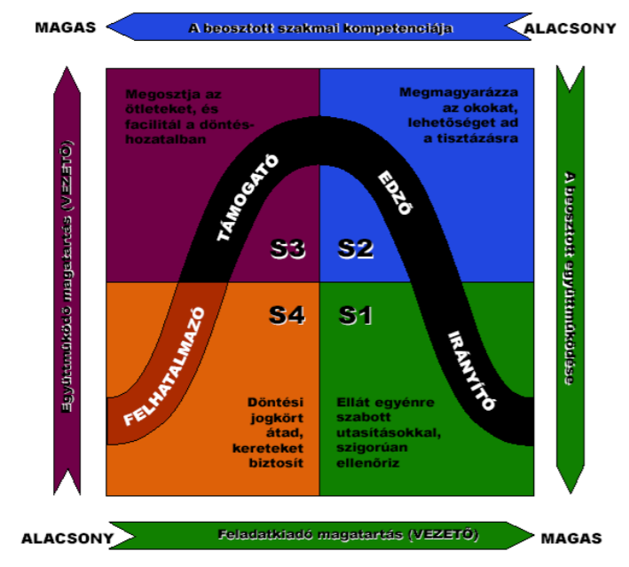
Forrás: Goda Gyula - Szervezetfejlesztés és Vezetéstudomány jegyzet

Slide 11

Könyv és videó ajánló
https://www.youtube.com/watch?v=bSL5pKq7a0Y

Slide 12

Jó éjszakát …

